Slide 1


Slide 2
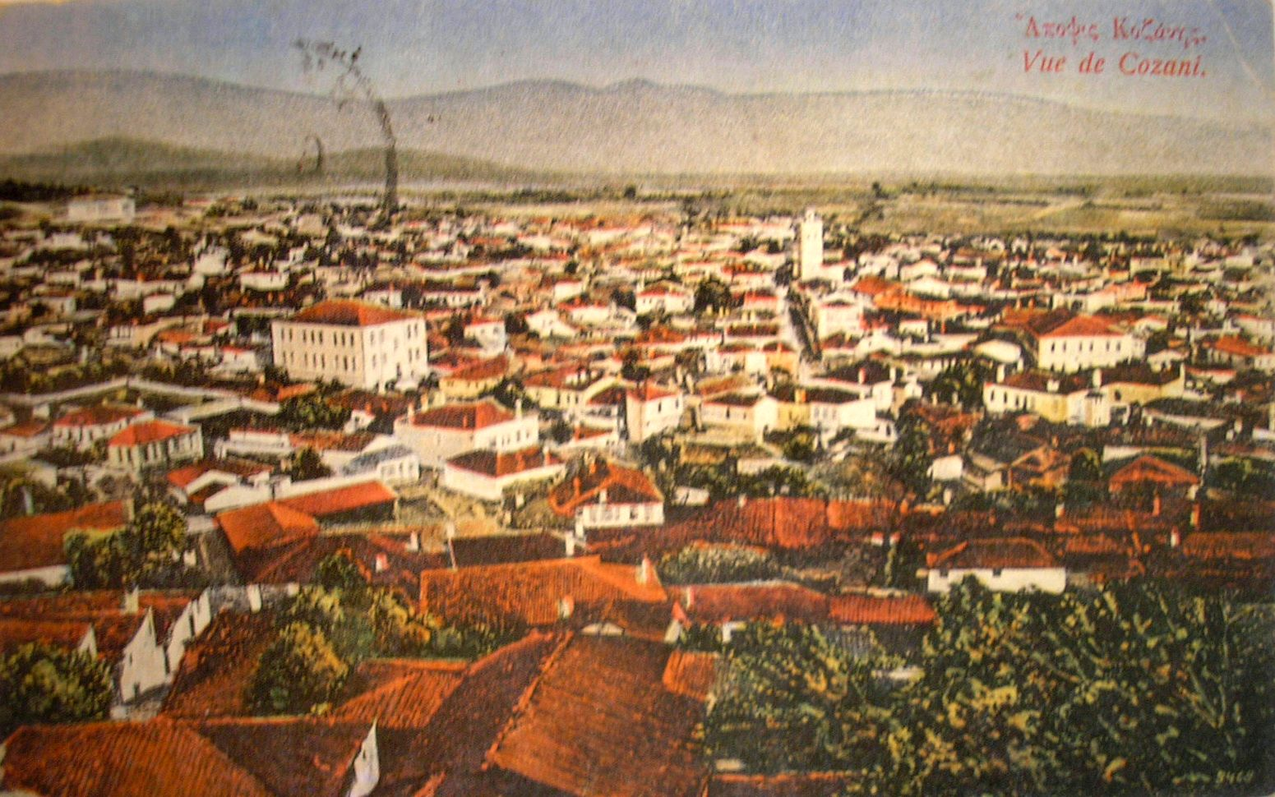

Slide 3
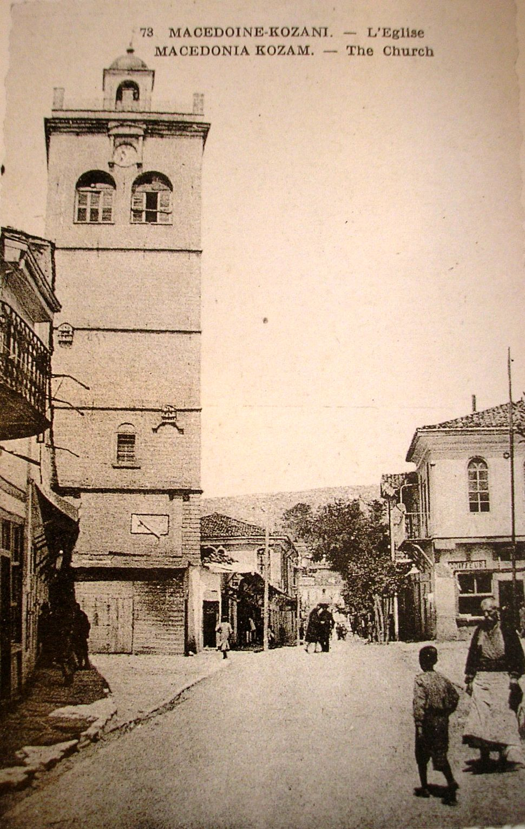
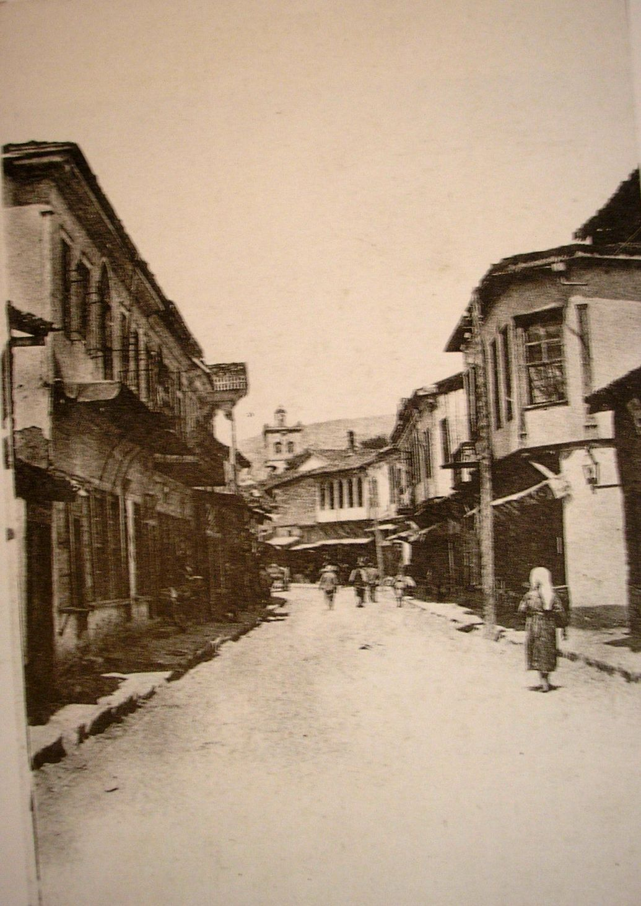

Slide 4
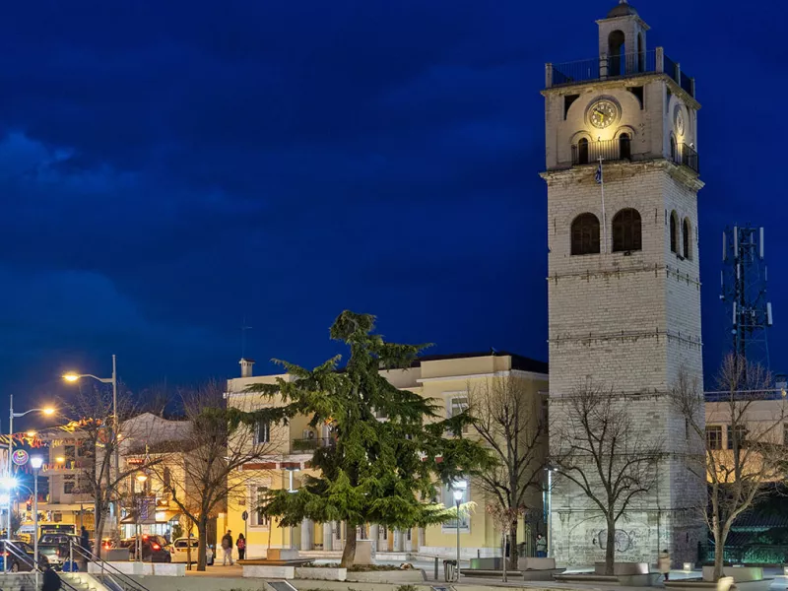

Slide 5
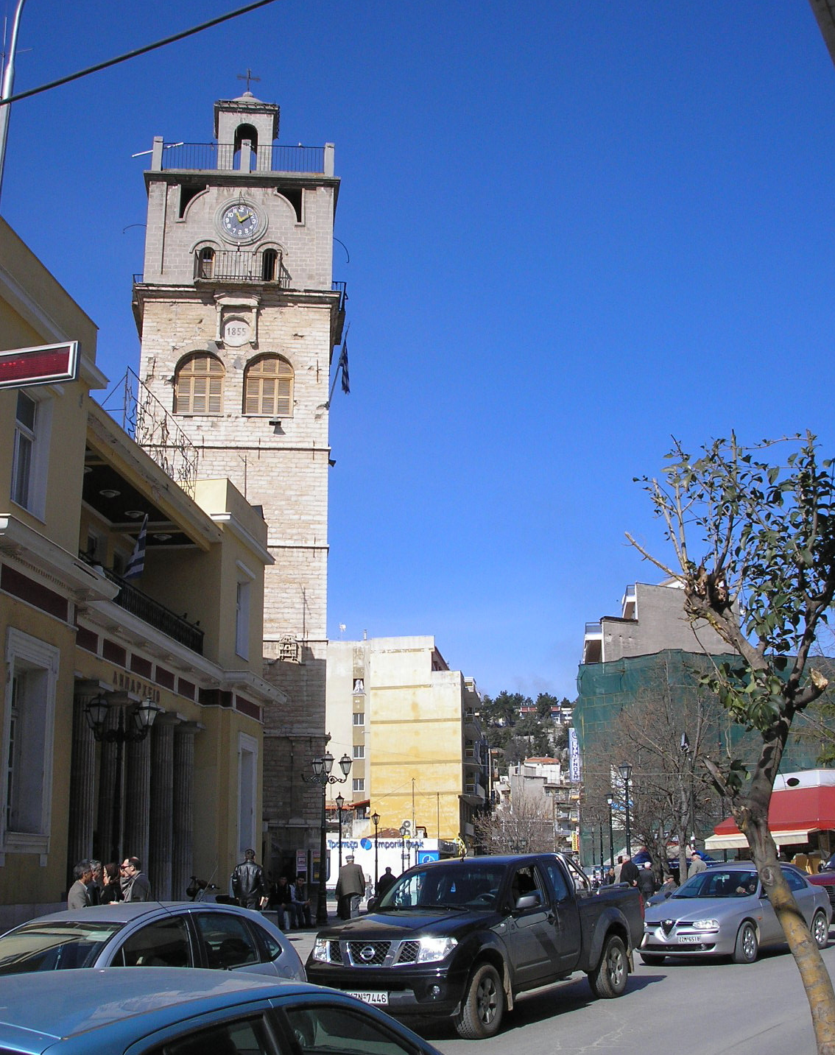

Slide 6
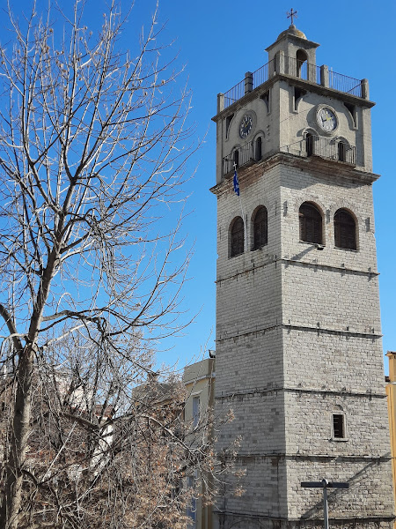

Slide 7
ΕΙΣΤΕ ΚΛΕΙΣΜΕΝΟΙ
ΣΤΟ ΚΑΜΠΑΝΑΡΙΟ ΤΗΣ ΚΟΖΑΝΗΣ !!!
ΑΜΑ ΔΕΝ ΛΥΣΕΤΕ
ΤΟΥΣ ΠΑΡΑΚΑΤΩ ΓΡΙΦΟΥΣ ΣΕ 15΄
ΤΟ ΚΑΜΠΑΝΑΡΙΟ ΘΑ ΚΑΤΑΣΤΡΑΦΕΙ !!!

Slide 8
Εδώ υπάρχουν κάποιες πληροφορίες
που θα σας βοηθήσουν να λύσετε τους γρίφους:
Το καμπαναριό, το ιστορικό κωδωνοστάσιο του Αγίου Νικολάου, το Ρολόι ή o Μαμάτσιους, όπως λέμε στην Κοζάνη, βρίσκεται στην κεντρική πλατεία της πόλης, στη βορειοανατολική πλευρά της αυλής του ναού του Αγίου Νικολάου. Ο προσανατολισμός του είναι τέτοιος που κάθε πλευρά του αντιστοιχεί σε ένα από τα τέσσερα σημεία του ορίζοντα.

Slide 9
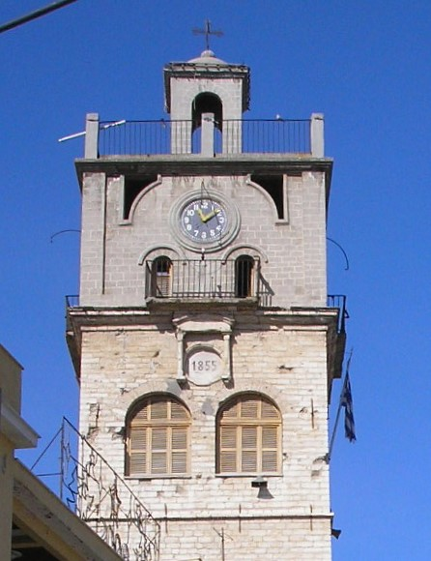
Την 31η Δεκεμβρίου του 1939 το ρολόι χτύπησε για πρώτη φορά, όταν ήταν έτοιμος ο τελευταίος όροφος του κωδωνοστασίου.
Το καμπαναριό ωστόσο, είχε ξεκινήσει να κατασκευάζεται με λαξευτές πέτρες το 1853, επί Τουρκοκρατίας, και ολοκληρώθηκε σε δύο χρόνια, το 1855, ημερομηνία που είναι εμφανής πάνω σε πλάκα στην ανατολική πλευρά του κωδωνοστασίου.

Slide 10
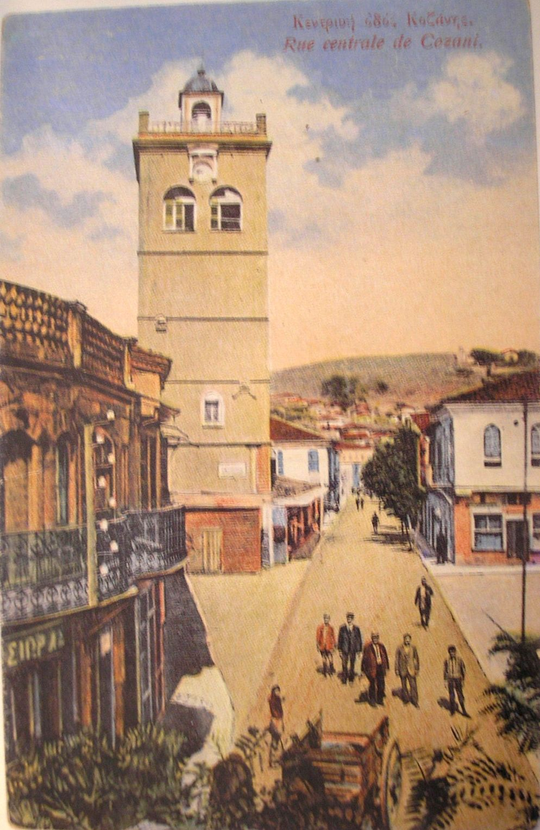
Συνολικά, το αρχικό καμπαναριό με τους έξι ορόφους είχε ύψος 26 μέτρα και ήταν απλής αρχιτεκτονικής κατασκευής, ήταν όμως μεγαλοπρεπές και εντυπωσιακό. Σχεδιάστηκε από τον κάλφα (πρωτομάστορα) Ανδρέα από τη Σέλιτσα (τη σημερινή Εράτυρα του Βοΐου), όπως μαρτυρεί και η επιγραφή στον ανατολικό τοίχο του πρώτου ορόφου, επάνω και δεξιά.

Slide 11
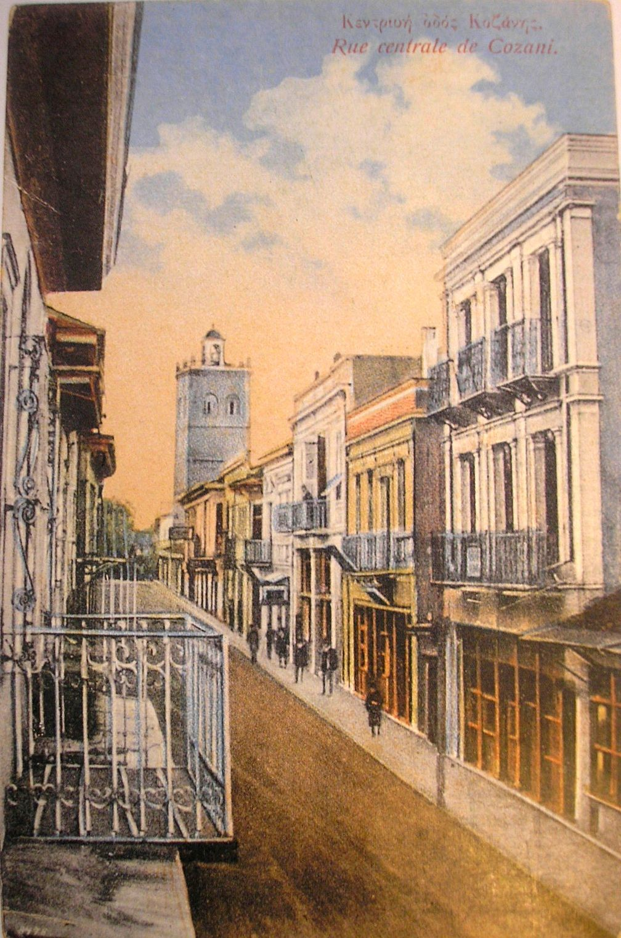
Η αρχική δαπάνη για την κατασκευή του κωδωνοστασίου ήταν 62.152 γρόσια και 37 παράδες.
Πριν το 1728 ο ναός δεν είχε ούτε καμπάνες ούτε σήμαντρα, αλλά το 1728 δόθηκε στην εκκλησία του Αγίου Νικολάου το δικαίωμα να έχει σήμαντρα, όχι όμως καμπάνες.

Slide 12
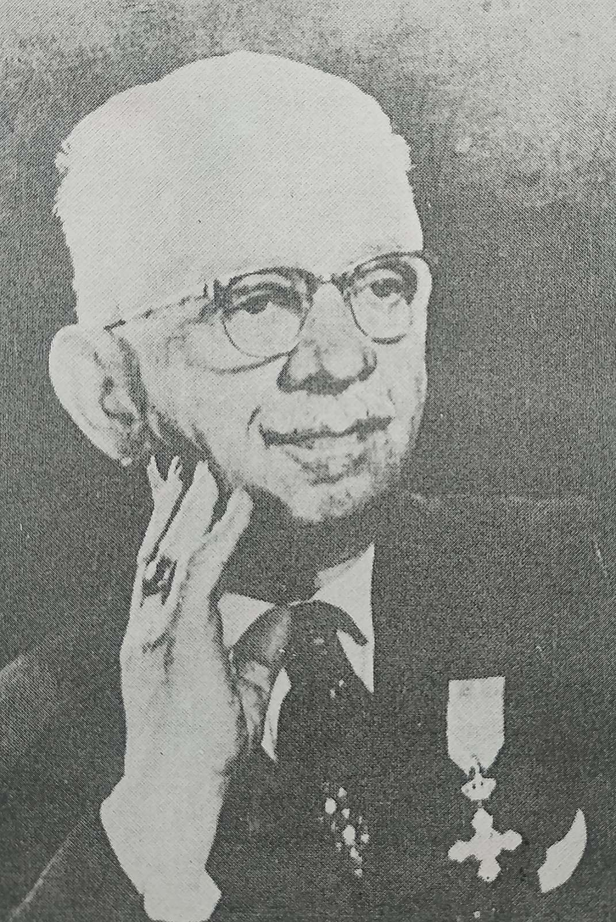
Ο Κωνσταντίνος Μαμάτσιος, Κοζανίτης απόδημος στην Αμερική, έκανε δώρο τον έβδομο όροφο με το ρολόι, το οποίο προστέθηκε το 1939.

Slide 13
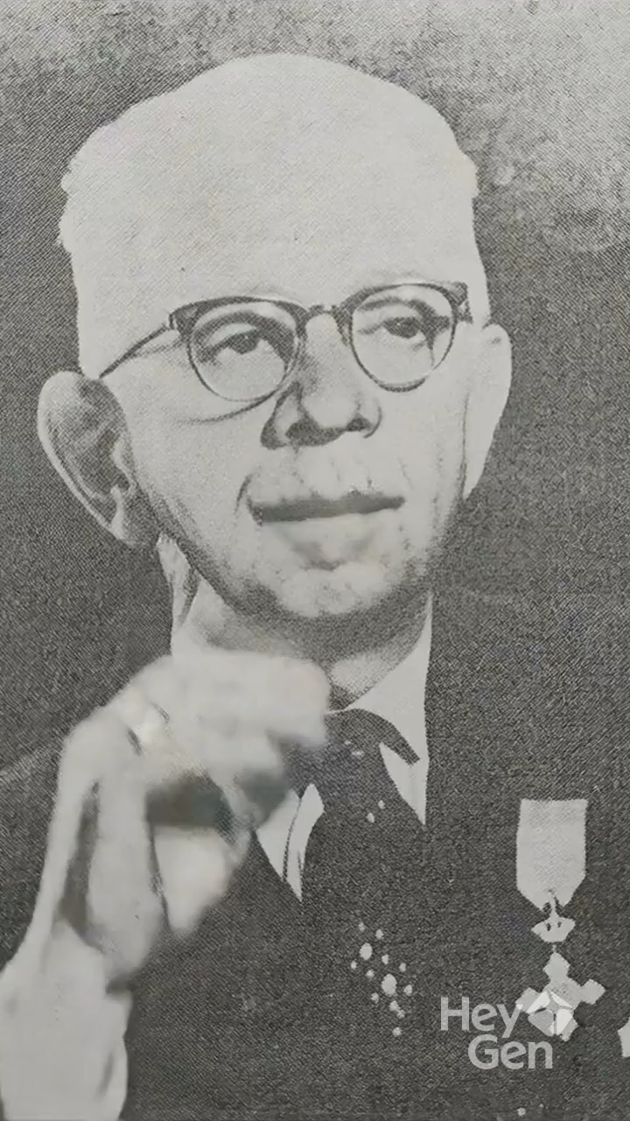
« Θα σου στείλω κάτι το λαμπρό για το καμπαναριό σου. Ύστερα από 35 χρόνια ακατάπαυστης δουλειάς όλα πήγαν δεξιά και ιδίως η υγεία μου και τώρα έρχομαι όπως πληρώσω την προσφορά μου με ένα ωρολόγιo με τέσσερα πρόσωπα δια να φαίνεται από τις τέσσερις πλευρές και αν είναι δυνατόν όπως γίνει ενάμισι μέτρο…».
Bristol, Coon Μαΐου 12 , 1939
Ακούστε τον ίδιο να εξηγεί τους λόγους της δωρεάς,
ανοίγοντας τον παρακάτω σύνδεσμο:
https://app.heygen.com/videos/65e567ebd2e54454baa97b79e2d799ff

Slide 14
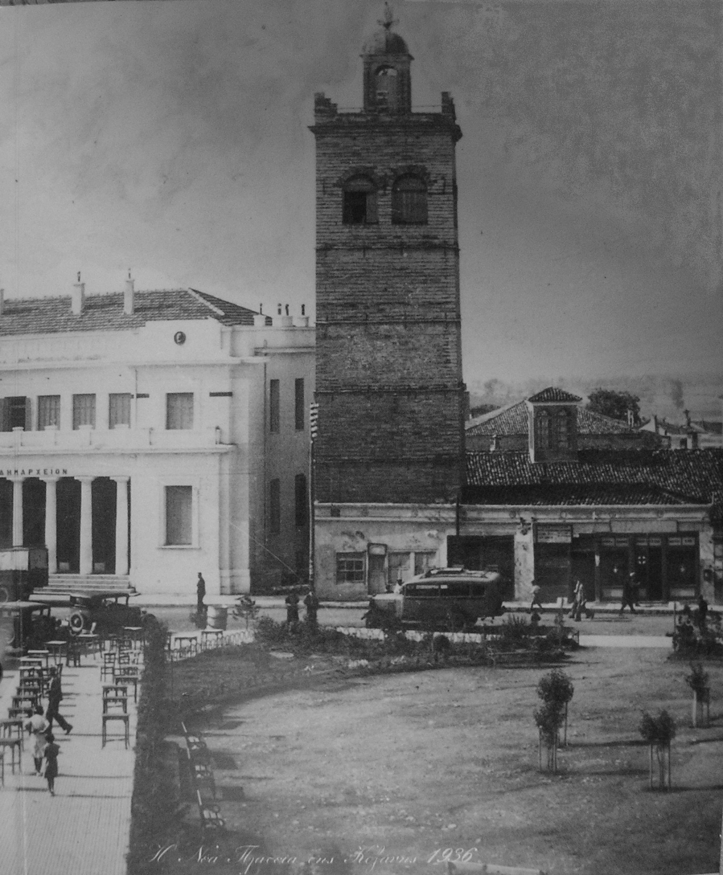
Την 31η Δεκεμβρίου του 1939 το ρολόι χτύπησε για πρώτη φορά, όταν ήταν έτοιμες οι τέσσερις πλευρές του κωδωνοστασίου.
Μετά την εισβολή των γερμανικών στρατευμάτων το 1941, η Κοζάνη βομβαρδίστηκε και καταστράφηκε ο δεύτερος όροφος του Δημαρχείου, που βρίσκεται ακριβώς δίπλα από το καμπαναριό, αλλά, παρά τα θραύσματα στην ανατολική και νότια πλευρά του καμπαναριού, παρέμεινε όρθιο.

Slide 15
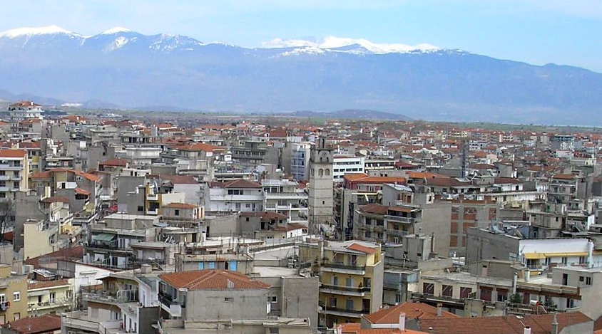
Το 1954, ύστερα από δωρεά του Κωνσταντίνου Μαμάτσιου, αποκαταστάθηκε ο τρούλος.
Το 1994 έγιναν οι πιο πρόσφατες εργασίες συντήρησης και ολοκληρώθηκαν λίγο πριν τον μεγάλο σεισμό του 1995.

Slide 16
ΤΩΡΑ ΜΠΟΡΕΙΤΕ ΝΑ ΛΥΣΕΤΕ ΤΟ ΚΟΥΙΖ,
ΓΙΑ ΝΑ ΛΥΣΕΤΕ ΤΟ ΜΥΣΤΗΡΙΟ!!!
https://wordwall.net/el/resource/112078679

Slide 17
ΑΝ ΑΠΑΝΤΗΣΑΤΕ ΣΩΣΤΑ
ΟΛΕΣ ΤΙΣ ΕΡΩΤΗΣΕΙΣ,
ΣΩΣΑΤΕ ΤΟ ΚΑΜΠΑΝΑΡΙΟ!!!
ΑΝ ΚΑΝΑΤΕ ΛΑΘΟΣ,
ΑΛΙΜΟΝΟ!!!
ΤΟ ΚΑΜΠΑΝΑΡΙΟ ΘΑ ΚΑΤΑΡΡΕΥΣΕΙ!!!

Slide 18
ΒΙΒΛΙΟΓΡΑΦΙΑ-ΔΙΚΤΥΟΓΡΑΦΙΑ εφημερίδα Κοζάνη https://efkozani.gr/o-konstantinos-mamatsios-o-megalos-eyergetis-tis-kozanis εφημερίδα Χρόνος https://xronos-kozanis.gr/podariko-me-epeteioys-to-2020-o-mamatsios-80-chronon-kai-to-emvlimatiko-kampanario-165-toy-dim-kleidi/ https://basileiosapostolou.blogspot.com/2021/08/blog-post.html https://e-ptolemeos.gr/stamkos-anastasios-o-ermakiotis-evergetis-tou-mamatsiou-nosokomiou-grafi-o-dimitris-sakellaris οι εικόνες από: https://www.govmap.gr/item/kampanario-agioy-nikolaoy-kozanis https://www.skai.gr/news/travel/gnorizontas-tin-kozani
Γκολομπίας Γ., Οι καρτ ποστάλ της Κοζάνης 1904-1925, Δήμος Κοζάνης, 1996 πρωτότυπες λήψεις μαθητών

Slide 19
«Η ιστορία σου, είναι ιστορία της πόλης σου»
4^{ο} ΓΥΜΝΑΣΙΟ ΚΟΖΑΝΗΣ - Μάιος 2026
ΜΑΘΗΤΙΚΗ ΟΜΑΔΑ – ΤΜΗΜΑ Β3:
Δαβάνης Δημήτρης, Διαμαντίδης Γιώργος,
Μπατσιώλας Κωνσταντίνος, Παπακώστας Γιώργος
ΥΠΕΥΘΥΝΗ ΚΑΘΗΓΗΤΡΙΑ:
Κουρκούτα Άννα ΠΕ02

